Slide 1
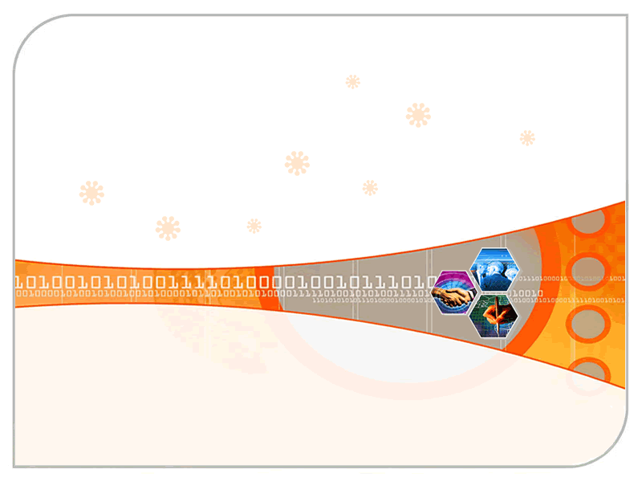
第八章
Web编程安全

Slide 2

Web是目前比较流行的软件编程方法之一，也是B/S模式的一种实现方式，由于Web编程的方法和传统C/S程序的不相同，因此，Web编程中的安全问题也具有其特殊性。
本章主要针对Web编程中的一些安全问题进行讲解。首先讲解了Web运行的原理，然后讲解了URL操作攻击，接下来针对Web程序的特性，讲解了四种页面之间传递状态的技术，并比较了它们的安全性，最后针对两种常见的安全问题：跨站脚本和SQL注入进行了详细叙述。
应该指出的是，本章所列举的并不是Web编程安全的全部内容，只是给读者讲述了一些常见的安全问题。在实际项目开发中，读者可以采取相应的方法来解决。

Slide 3
8.1 Web概述

Slide 4
8.1.1 Web运行的原理
Web原意是“蜘蛛网”，或“网”。在互联网等技术领域，特指网络，在应用程序领域，又是“World Wide Web(万维网)”的简称。不过，对于不同的对象，它有好几个方面的意思：
  对于普通用户来说，Web是一种应用程序的使用环境；
  对于软件(网站) 的制作者来说，是一系列技术的复合总称，如网站的用户界面、后台程序、数据库等。
本章主要站在软件的制作者角度来讲解Web。实际上，Web程序在架构上属于B/S(浏览器/服务器)模式。随着Internet技术的兴起，B/S结构成为对C/S结构的一种改进。这种结构有如下特点：
  程序完全放在应用服务器上，并在应用服务器上运行，通过应用服务器同数据库服务器进行通信；
  客户机上无需安装任何客户端软件，系统界面通过客户端浏览器展现，客户端只需要在浏览器内输入URL；
  修改了应用系统，只需要维护应用服务器。
由于B/S结构的优点，现在的网络应用系统中，B/S系统占绝对主流地位。

Slide 5
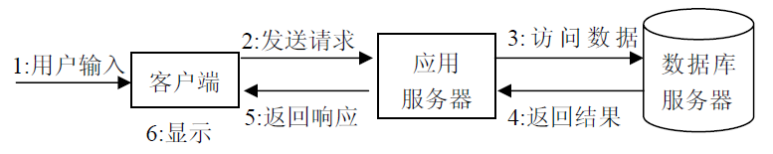
了解了什么是Web程序，我们再来深入了解一下Web技术的相关特点。
在Web程序结构中，浏览器端与应用服务器端采用请求/响应模式进行交互，如图8-1所示。

Slide 6
过程描述如下：
  1：客户端(通常是浏览器，如IE、Firefox等)接受用户的输入，如用户名、密码、查询字符串等；
  2：客户端向应用服务器发送请求：输入之后，提交，客户端把请求信息（包含表单中的输入以及其他请求等信息）发送到应用服务器端，客户端等待服务器端的响应；
  3：数据处理：应用服务器端使用某种脚本语言，来访问数据库，查询数据，并获得查询结果；
  4：数据库向应用服务器中的程序返回结果；
  5：发送响应：应用服务器端向客户端发送响应信息（一般是动态生成的HTML页面）；
  6：显示：由用户的浏览器解释HTML代码，呈现用户界面。

Slide 7
8.1.2 Web编程
可以说，不同的Web编程语言都对应着不同的Web编程方式，目前常见的应用于Web的编程语言主要有以下几种：
  1：CGI(Common Gateway Interface)。
CGI全称是“公共网关接口”，其程序须运行在服务器端。该技术可以用来解释处理来自Web客户端的输入信息，并在服务器进行相应的处理，最后将相应的结果反馈给浏览器。CGI技术体系的核心是CGI程序，负责处理客户端的请求。早期有很多Web程序用CGI编写，但是由于其性能较低(如对多用户的请求采用多进程机制)和编程复杂，目前使用较少。
  2：PHP(PHP:Hypertext Preprocessor)。
PHP是一种可嵌入HTML、可在服务器端执行的内嵌式脚本语言，语言的风格比较类似于C语言，使用范围比较广泛。其语法混合了 C、Java、Perl ，比 CGI 或者 Perl能够更快速地执行动态网页。PHP执行效率比CGI要高许多；另外，它支持几乎所有流行的数据库以及操作系统。

Slide 8
  3：JSP(Java Server Pages)。
JSP是由Sun公司提出，其他许多公司一起参与建立的一种动态网页技术标准。JSP技术在传统的网页HTML文件(*.htm,*.html)中嵌入Java程序段(Scriptlet)、Java表达式(Expression)或者JSP标记(tag)，从而形成JSP文件(*.jsp) ，在服务器端运行。和PHP一样，JSP开发的Web应用也是跨平台的，另外，JSP还支持自定义标签。JSP具备了Java技术面向对象，平台无关性且安全可靠的优点，值得一提的是，众多大公司都支持JSP技术的服务器，如IBM、Oracle公司等，使得JSP在商业应用的开发方面成为一种流行的语言。
  4：ASP(Active Server Page)
ASP，意为“动态服务器页面”，是微软公司开发的一种编程规范，最初目的是代替CGI脚本，可以运行于服务器端，与数据库和其它程序进行交互，可以包含HTML标记、文本、脚本以及COM组件等。由于其编写简便，快速开发支持较好，在中小型Web应用中，比较流行。

Slide 9
  4：JavaScript
JavaScript是一种基于对象和事件驱动的脚本语言，主要运行于客户端。JavaScript编写的程序在运行前不必编译，客户端浏览器可以直接来解释执行JavaScript。一般情况下，一些不用和服务器打交道的交互(如账号是否为空)，就可以直接在客户端进行，给用户提供了一个较好的体验，减轻了服务器的负担。

Slide 10
8.2 避免URL操作攻击

Slide 11
8.2.1 URL的概念及其工作原理
Web上有很多资源，如HTML文档、图像、视频、程序等，在访问时，它们的具体位置怎样确定呢？通常是利用URL。
URL(Uniform Resoure Locator：统一资源定位器)，是Internet上用来描述信息资源的字符串，可以帮助计算机来定位这些Web上可用资源。
以下是一个典型的URL例子：
可以看出，URI一般由3把部分组成：
  􀀹 访问资源的命名机制(协议)：http，实际上还有可能是ftp等；
  􀀹 存放资源的主机名：localhost:8080；
  􀀹 资源自身的名称，由路径表示：/Prj08/index.jsp；
  􀀹 其他信息，如查询字符串等：?username=guokehua。
http://localhost:8080/Prj08/index.jsp?username=guokehua

Slide 12
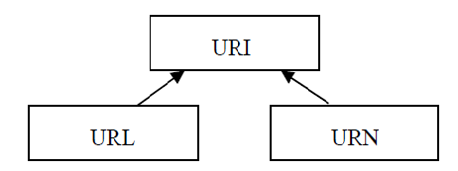
另外有一个概念，叫做统一资源标识(Uniform Resource Identifier，URI)。在网络领域，熟悉URL概念的人比熟悉URI的要多，实际上，URL是URI命名机制的一个子集。
另外还有一个概念是URN(Uniform Resource Name, 统一资源名称): 也用来标识Internet上的资源，但是通过使用一个独立于位置的名称来实现。URN也是URI的一个子集。三者关系如下：

Slide 13
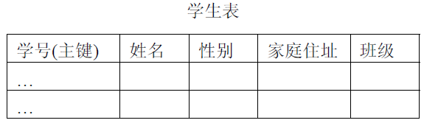
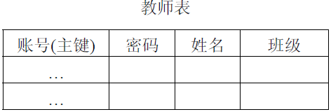
8.2.2 URL操作攻击
URL操作攻击的原理，一般是通过URL来猜测某些资源的存放地址，从而非法访问受保护的资源。
举一个例子，假如有一个教学管理系统，教师输入自己的账号、密码，可以看到他所教的班级的学生信息。
系统中有一个学生表：
还有一个教师表：

Slide 14
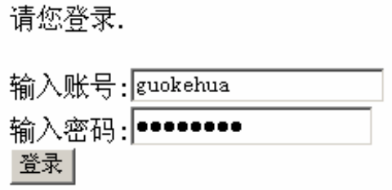
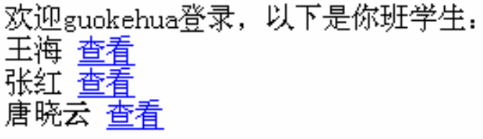
系统流程如下：
1：首先呈现给教师的是登录页面，如：http://localhost:8080/Prj08/login.jsp，该页面代码中，首先显示一个表单：
该表单将用户的账号和密码提交给一个控制器，控制器访问数据库，如果通过验证，则将用户信息存放在session内，跳到welcome页面。
2：登录成功后，教师会看到下图所示的welcome界面，http://localhost:8080/Prj08/welcome.jsp：

Slide 15
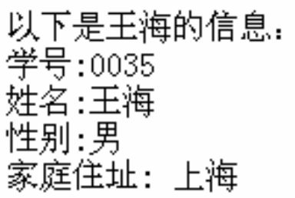
该页面中，首先从session中获取登陆用户名，然后结合两个表进行查询，得到班级学生姓名，在列表中，显示了该教师所在班级的学生；后面的链接负责将该学生的学号传给display.jsp。
3：用户点击“王海”后面的“查看” 链接，到达页面：http://localhost:8080/Prj08/display.jsp?stuno=0035，显示效果如下：
该页面主要是根据传过来的值查询数据库中的学生表。将信息显示。 表面上看上去，该程序没有任何问题。
注意，前面的步骤中，点击“王海”右边的“查看”链接时，用于学生“王海”从数据库获取数据的URL为：
http://localhost:8080/Prj08/display.jsp?stuno=0035

Slide 16
因为王海的学号为0035，所以，从客户端源代码上讲，“王海”右边的“查看”链接看起来是这样的：
该URL非常直观，可以从中看到是获取stuno为0035的数据，因此，给了攻击者机会，你可以很容易尝试将如下URL输入到地址栏中：
表示命令数据库查询学号为0001的学生信息，当然，可能刚开始的尝试或许得不到结果(该学号可能不存在)，但是经过足够次数的尝试，总可以给攻击者得到结果的机会。如输入：
<a href="http://localhost:8080/Prj08/display.jsp?stuno=0035">查看</a>
http://localhost:8080/Prj08/display.jsp?stuno=0001
http://localhost:8080/Prj08/display.jsp?stuno=0024

Slide 17
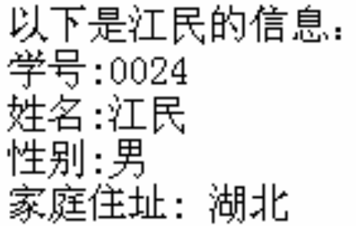
得到的内容为：
因为“江民”的学号就是“0024”，所以“江民”的信息就显示了出来。这里就造成了一个不安全的现象：老师可以查询不是他班级上的学生的信息。
更有甚者，如果网站足够不安全的话，攻击者可以不用登陆，直接输入上面格式的URL(如http://localhost:8080/Prj08/display.jsp?stuno=0024)，将信息显示出来。这样编写导致该学校网站为URL操作攻击敞开了大门。

Slide 18
8.2.3 解决方法
如何解决以上URL操作攻击？程序员在编写Web应用的时候，可以从以下方面加以注意：
  1：为了避免非登陆用户进行访问，对于每一个只有登录成功才能访问的页面，应该进行session的检查(session检查的内容在下一个章节提到)；
  2：为限制用户访问未被授权的资源，可在查询时将登录用户的用户名也考虑进去。如王海的学号为0035，所以王海右边的“查看”链接可以设计为这样：
  这样，用于学生王海从数据库获取数据的URL为：
在向数据库查询时，就可以首先检查“guokehua”是否在登录状态，然后根据学号(0035)和教师用户名(guokehua)综合进行查询。这样，攻击者单独输入学号，或者输入学号和未登录的用户名，都无法显示结果。
<a href="http://localhost:8080/Prj08/display.jsp?stuno=0035&username=guokehua">查看</a>
http://localhost:8080/Prj08/display.jsp?stuno=0035&username=guokehua

Slide 19
8.3 页面状态值安全

Slide 20
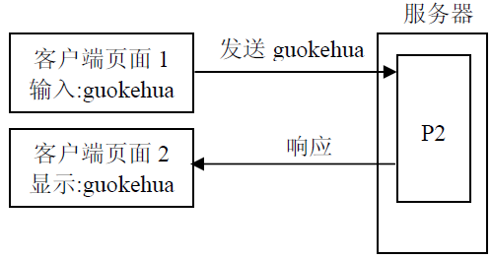
我们知道，HTTP是无状态的协议。Web页面本身无法向下一个页面传递信息，如果需要让下一个页面得知该页面中的值，除非通过服务器。因此，Web页面保持状态并传递给其他页面，是一个重要技术。
Web页面之间传递数据，是Web程序的重要功能，其流程如图8-3所示：

Slide 21
其过程如下：
  页面1中输入数据“guokehua”，提交给服务器端的P2；
  P2获取数据，响应给客户端。
  问题的关键在于页面1中的数据如何提交，页面2中的数据如何获得。
举一个简单的案例：页面1中定义了一个数值变量，并通过计算，将其平方的值显示在界面上；同时页面1中有一个链接到页面2，要求点击链接，在页面2中显示该数字的立方。很明显，该应用中，页面2必须知道页面1中定义的那个变量。
  在HTTP协议中一共有4种方法来完成这件事情：
  URL传值；
  表单传值；
  Cookie方法；
  session方法。
这四种方法各有特点，各有安全性，本节将对其进行分析。

Slide 22
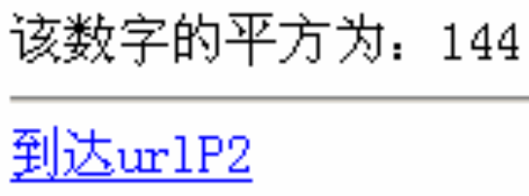
8.3.1 URL传值
以上面举的例子为例，可以将页面1中的变量通过URL方法传给页面2，格式为：
如上例子，可以写成：urlP1.jsp
运行，效果如下：
页面2路径?参数名1=参数值1&参数名2=参数值2&……

Slide 23
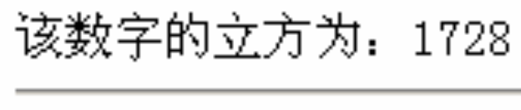
页面底部显示了一个链接：到达urlP2，其链接内容为：
相当于提交到服务器的urlP2.jsp，并给其一个参数number，值为12。此处urlP2代码为：urlP2.jsp
点击urlP1.jsp中的链接，到达urlP2.jsp，效果如下：
这说明，可以顺利实现值的传递。
http://localhost:8080/Prj08/8-3/urlP2.jsp?number=12

Slide 24
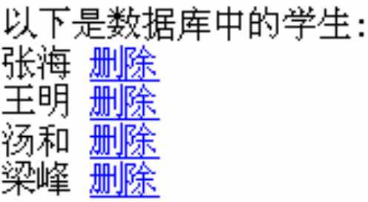
但是该方法有如下问题：
1：传输的数据只能是字符串，对数据类型具有一定限制；
2：传输数据的值会在浏览器地址栏里面被看到。如上例子，当点击了链接到达urlP2.jsp，浏览器地址栏上的地址变为：
number的值可以被人看到。从保密的角度讲，这是不安全的。特别是秘密性要求很严格的数据(如密码)，不应该用URL方法来传值。
但是，URL方法并不是一无是处，由于其简单性和平台支持的多样性(没有浏览器不支持URL)，很多程序还是用URL传值比较方便。如下界面：
可以通过链接来删除学生。用URL方法显得简洁方便。

Slide 25

8.3.2 表单传值
上面举的例子，通过URL方法，传递的数据可能被看到。为了避免这个问题，我们可以用表单将页面1中的变量传给页面2，表单格式为：
如上例子，可以写成formP1.jsp
运行，效果如下：
<form action="页面2路径">
<!-- 表单中的其他表单元素 -->
<input type="submit" value="到达formP2">
</form>

Slide 26

可以看到，这里实际上是将number的值放入表单元素(文本框)，传到下一个页面(formP2)。但是，number的值在界面上会被看到，为了既传值又不被看到，可以使用隐藏表单。
网页制作中，input有一个type="hidden"的选项，它是隐藏在网页中的的一个表单元素，并不在网页中显示出来，但是可以设置一些值。
于是formP1代码可以改为formP1.jsp
运行，效果为：
传的值就被隐藏起来了。

Slide 27
看formP2的代码，点击formP1.jsp中的按钮，到达formP2，效果为：
但是，此时浏览器地址栏上的地址仍为：
数据还是能够被看到。
解决该问题的方法是将form的action属性设置为post(默认为get)。于是，formP1的代码变为：formP1.jsp
再点击，在formP2中正常显示结果，此时，浏览器地址栏上的URL为：
这说明，可以顺利实现值的传递，并且无法看到传递的信息。

Slide 28
但是该方法有如下问题：
1：和URL方法类似，该方法传输的数据，也只能是字符串，对数据类型具有一定限制；
2：传输数据的值虽然可以保证在浏览器地址栏内不被看到，但是在客户端源代码里面也会被看到。如上例子，在formP1.jsp中，打开其源代码，如下：
在<input type="hidden" name="number" value="12">中，要传递的number值被显示出来了。因此，从保密的角度讲，这也是不安全的。特别是秘密性要求很严格的数据(如密码)，也不推荐用表单方法来传值。
该数字的平方为：144<HR>
<form action="formP2.jsp" method="post">
<input type="hidden" name="number" value="12">
<input type="submit" value="到达formP2">
</form>

Slide 29
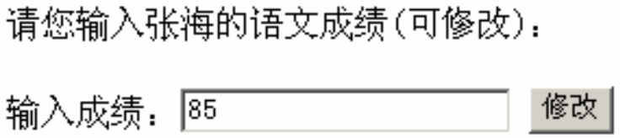
同样，表单传值方法也并不是一无是处，由于其简单性和平台支持的多样性，很多程序还是用表单传值比较方便。如下界面：
该表单中，将成绩输入之后，点击“修改”按钮，分数被提交到服务器。系统如何知道该分数是张海的语文成绩呢？换句话说，系统如何知道要修改表中的哪一行呢？因此，该程序可以将张海的学号(如0015)和语文课程的编号(如YW)放入隐藏表单元素，代码如下：
请您输入张海的语文成绩(可修改)：
<form action="目标页面路径" method="post">
输入成绩：<input type="text" name="score" >
<input type="hidden" name="stuno" value="0015" >
<input type="hidden" name="courseno" value="YW" >
<input type="submit" value="修改">
</form>

Slide 30
这样，目标页面就可以得知分数的同时，还得知该分数所对应的学生的学号和课程编号。
提示
表面上看上去，该程序没有任何问题。其实，这里也有漏洞。该隐藏表单中隐藏的内容非常直观，可以从客户端源代码中看到学号和课程编号，因此，给了攻击者机会，攻击者可以在客户端通过修改源代码来修改任意学生的成绩：如将客户端源代码改为：
就可以修改0016学生的语文成绩了！同样，更为严重的问题是，如果网站足够不安全的话，攻击者可以不用登陆，随意设计表单来访问你的页面。
请您输入张海的语文成绩(可修改)：
<form action="目标页面路径" method="post">
输入成绩：<input type="text" name="score" >
<input type="hidden" name="stuno" value="0016" >
<input type="hidden" name="courseno" value="YW" >
<input type="submit" value="修改">
</form>

Slide 31
8.3.3 Cookie方法
在页面之间传递数据的过程中，Cookie是一种常见的方法。Cookie是一个小的文本数据，由服务器端生成，发送给客户端浏览器，客户端浏览器如果设置为启用cookie，则会将这个小文本数据保存到其某个目录下的文本文件内。
客户端下次登录同一网站，浏览器则会自动将Cookie读入之后，传给服务器端。服务器端可以对该Cookie进行读取并验证(当然也可以不读取)。一般情况下，Cookie中的值是以key-value的形式进行表达的。
基于这个原理，上面的例子可以用Cookie来进行。即：在第一个页面中，将要共享的变量值保存在客户端Cookie文件内，在客户端访问第二个页面时，由于浏览器自动将Cookie读入之后，传给服务器端，因此只需要第二个页面中，由服务器端页面读取这个Cookie值即可。

Slide 32
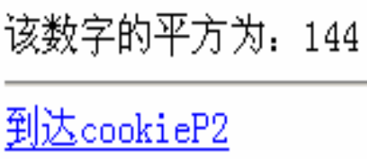
不同的语言中对Cookie有不同的操作方法，下面以JSP为例，来编写代码。
看页面一的代码cookieP1.jsp。
运行，显示结果为：
页面上有一个链接到达cookieP2.jsp
点击cookieP1中的链接，到达cookieP2，效果为：
也能够得到结果。

Slide 33

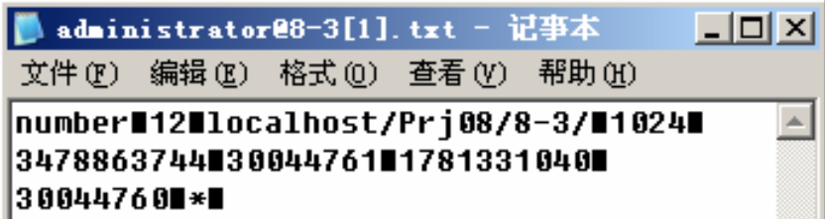
在客户端的浏览器上，我们看不到任何的和传递的值相关的信息，说明在客户端浏览器中，Cookie中的数据是安全的。
但是就此也不能说Cookie是完全安全的。因为Cookie是以文件形式保存在客户端的，客户端存储的Cookie文件就可能敌方获知。在本例中，内容被保存在Cookie文件，如果使用的是windows XP，C盘是系统盘，该文件保存在：C:\Documents and Settings\当前用户名\Cookies下。打开该目录，可以看到里面有一个文件：
打开那个文本文件，内容为：
number的值12可以被很清楚地找到。

Slide 34
很明显，Cookie也不是绝对安全的。如果将用户名、密码等敏感信息保存在Cookie内，在用户离开客户机时不注意清空，这些信息容易泄露，因此Cookie在保存敏感信息方面具有潜在危险。
不过，可以很清楚地看到，Cookie的危险性来源于Cookie的被盗取。目前盗取的方法有很多种：
  利用跨站脚本技术(有关跨站脚本技术，后面的篇幅将会有介绍)，将信息发给目标服务器；为了隐藏跨站脚本的URL，甚至可以结合Ajax(异步Javascript和XML技术)在后台窃取Cookie；
  通过某些软件，窃取硬盘下的Cookie。如前所述，当用户访问完某站点后，Cookie文件会存在机器的某个文件夹(如C:\Documents and Settings\用户名\Cookies)下，因此可以通过某些盗取和分析软件来盗取Cookie。具体步骤如下：(1)利用盗取软件分析系统中的Cookie，列出用户访问过的网站；(2)在这些网站中寻找攻击者感兴趣的网站；(3)从该网站的Cookie中获取相应的信息。不同的软件有不同的实现方法，有兴趣的读者可以在网上搜索相应的软件；
  利用客户端脚本盗取Cookie。在Javascript中有很多API可以读取客户端Cookie，可以将这些代码隐藏在一个程序(如画图片)中，很隐秘地得到Cookie的值，不过，这也是跨站脚本的一种实现方式。

Slide 35
同样，以上问题不代表Cookie就没有任何用处，Cookie在Web编程中还是应用很广的，主要来源于以下几个方面：
  1：Cookie的值能够持久化，即使客户端机器关闭，下次打开还是可以得到里面的值。因此Cookie可以用来减轻用户一些验证工作的输入负担，比如用户名和密码的输入，就可以在第一次登录成功之后，将用户名和密码保存在客户端Cookie，下次不用输入。当然，这不安全，但是，对于一些安全要求不高的网站，Cookie还是大有用武之地。
  2：Cookie可以帮助服务器端保存多个状态信息，但是不用服务器端专门分配存储资源，减轻了服务器端的负担。比如网上商店中的购物车，必须将物品和具体客户名称绑定，但是放在服务器端又需要占据大量资源的情况下，可以用Cookie来实现，将每个物品和客户的内容作为Cookie来保存在客户端。

Slide 36
  3：Cookie可以持久保持一些和客户相关的信息。如很多网站上，客户可以自主设计自己的个性化主页，其作用是避免用户每次都需要自己去找自己喜爱的内容，设计好之后，下次打开该网址，主页上显示的是客户设置好的界面。这些设置信息保存在服务器端的话，消耗服务器端的资源，因此，可以将客户的个性化设计保存在Cookie内，每一次访问该主页，客户端将Cookie发送给服务器端，服务器根据Cookie的值来决定显示给客户端什么样的界面。

Slide 37
解决Cookie安全的方法有很多，常见的有以下几种：
1：替代cookie。将数据保存在服务器端，可选的是session方案；
2：及时删除cookie。要删除一个已经存在的Cookie，有以下几种方法：
  给一个Cookie赋以空置；
  设置Cookie的失效时间为当前时间，让该Cookie在当前页面的浏览完之后就被删除了；

Slide 38
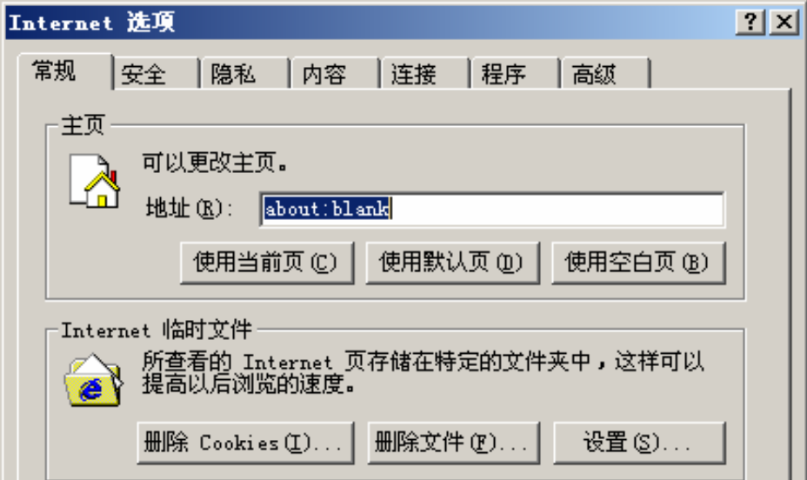
  通过浏览器删除Cookie。如在IE中，可以选择“工具”——“Internet选项”——“常规”，在里面点击“删除Cookies”，就可以删除文件夹中的Cookie。如图所示：

Slide 39
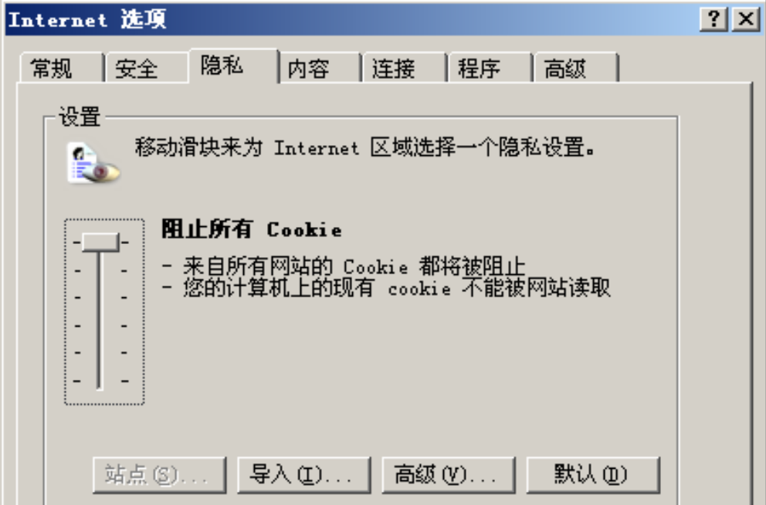
4：禁用Cookie。很多浏览器中都设置了禁用Cookie的方法，如IE中，可以在“工具”——“Internet选项”——“隐私”中，将隐私级别设置为禁用Cookie，如图所示：

Slide 40
8.3.4 session方法
前面几种方法在传递数据时，有一个共同的问题是内容都保存在客户端，因为具有泄露的危险性。如果在不考虑服务器负载的情况下，将数据保存在服务器端，是一个较好的方案，这就是session方法。
本质上讲，会话(session)的含义是指某个用户在网站上的有始有终的一系列动作的集合。例如，用户在访问网站时，session就是指从用户登入站点到到关闭浏览器所经过的这段过程。session中的数据可以被同一个客户在网站的一次会话过程共享。但是对于不同客户来说，每个人的session是不同的。服务器上的session分配情况如图所示：

Slide 41
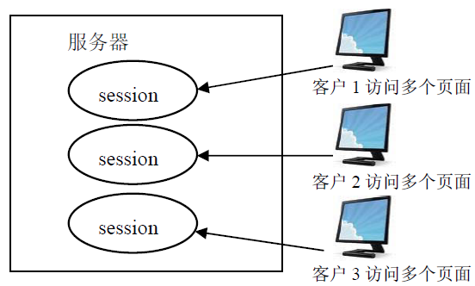

Slide 42
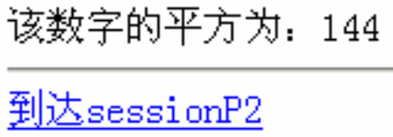
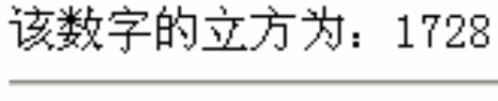
同样，不同语言对于session的控制不一样，但是原理类似。以JSP为例，本节的例子也可以用session方法来做，首先是sessionP1。
运行，效果为：
点击链接可以到达sessionP2。
点击链接之后，效果为：

Slide 43
可见，也可以实现页面之间数据的传递。session方法和前面几个方法相比，是相对安全的。
读者可能想要知道，同一个客户，在访问多个页面时，多个页面用到session，对他来说是同一个对象。那么服务器怎么知道要分配给它的是同一个session对象呢？实际上，在客户进行第一次访问时，服务器端就给session分配了一个sessionId，并且让客户端记住了这个sessionId，客户端访问下一个页面时，又将sessionId传送给服务器端，服务器端根据这个sessionId来找到前一个页面用的session，由此保证为同一个客户服务的session对象是同一个。

Slide 44
例：sessionId1.jsp sessionId2.jsp
可以看出，同一个客户访问时，两个Id相同。

Slide 45
综上所述，session分配的具体过程为：
  客户端访问服务器，服务器使用session，首先检查这个客户端的请求里是否已包含了sessionId；
  如果有，服务器就在内存中检索相应Id的session来用；
  否则服务器为该客户端创建一个session并且生成一个相应的sessionId，并且在该次响应中返回给客户端保存。

Slide 46
session经常用于保存用户登录状态。比如用户登录成功之后要访问好几个页面，但是每个页面都需要知道是哪个用户在登录，此时就可以将用户的用户名保存在session内。
login.jsp loginResult.jsp 是一个简单的登录操作。
运行第一个页面，显示：
输入正确的账号、密码(如“guokehua”和“guokehua”)，到达第二个页面，显示：

Slide 47

说明运行正常。但是该代码真的正常吗？不是的，如果用户不经过登录，直接访问第二个页面。在此例子中，重启服务器(主要是为了将前面测试的session中的数据清掉)，在浏览器中输入：
http://localhost:8080/Prj08/8-3/loginResult.jsp
回车，界面上显示：
显然，这是不正常的！

Slide 48
出现该问题的原因是session中account没有赋值的情况下就进行访问，要解决该问题，很简单，进行session检查即可。在第二个页面上添加一段session检查代码，如果session中内容为null，则跳回第一个页面。代码如loginResult.jsp
浏览器中输入：
http://localhost:8080/Prj08/8-3/loginResult.jsp
则自动跳回登录页面。

Slide 49
提示
在大项目中，有许多页面可能都要进行session检查，如果将session检查代码写很多次，势必出现大量重复代码。针对该问题，可以用两种方法解决(此处只是列举JSP系列中的解决办法)：
1：将session检查代码单独写一个文件，在每个需要检查的网页中包含它。如loginResult.jsp可以改为： loginResult.jsp 与session_include.jsp
运行，效果相同。
2：利用过滤器。不过，并不是所有的语言都支持过滤器。关于过滤器的知识，读者可以查阅相关文献。

Slide 50
以上内容主要是站在编程角度来谈论session应该怎样使用才最安全；那么，针对session的攻击主要体现在哪里呢？
session机制最大的不安全因素是sessionId可以被攻击者截获，如果攻击者通过一些手段知道了sessionId，由于sessionId是客户端寻找服务器端session对象的唯一标识，攻击者就有可能根据sesionId来访问服务器端的session对象，得知session中的内容，从而实施攻击。
在session机制中，很多人认为：只要浏览器关闭，会话结束，session就消失了。其实不然，浏览器关闭，会话结束，对于客户端来说，已经无法直接再访问原来的那个session，但并不代表session在服务器端会马上消失。除非程序通知服务器删除一个session，否则服务器会一直保留这个session对象，直到session超时失效，被垃圾收集机制收集掉。

Slide 51
但是令人遗憾的是，客户在关闭浏览器时，一般不会通知服务器。由于关闭浏览器不会导致session被删除，因此，客户端关闭之后，session还未失效的情况下，就给了攻击者以机会来获取session中的内容。
虽然sessionId是随机的长字符串，通常比较难被猜测到，这在某种程度上可以加强其安全性，但是一旦被攻击者获得，就可以进行一些攻击活动，如：攻击者获取客户sessionId，然后攻击者自行伪造一个相同的sessionId，访问服务器，实际上等价于伪装成该用户进行操作。

Slide 52
为了防止以上因为sessionId泄露而造成的安全问题，可以采用如下方法：
1：在服务器端，可以在客户端登陆系统时，尽量不要使用单一的sessionId对用户登陆进行验证。可以通过一定的手段，不时地变更用户的sessionId；
2：在客户端，应该在浏览器关闭时删除服务器端的session，也就是说在关闭时必须通知服务器端。最简单的方法，可以用Javascript实现。

Slide 53
8.4 Web跨站脚本攻击

Slide 54
8.4.1 跨站脚本攻击的原理
跨站脚本在英文中称为Cross-Site Scripting，缩写为CSS。但是，由于层叠样式表 (Cascading Style Sheets)的缩写也为CSS，为不与其混淆，特将跨站脚本缩写为XSS。
跨站脚本，顾名思义，就是恶意攻击者利用网站漏洞往Web页面里插入恶意代码，一般需要以下几个条件：
  客户端访问的网站是一个有漏洞的网站，但是他没有意识到；
  在这个网站中通过一些手段放入一段可以执行的代码，吸引客户执行(通过鼠标点击等)；
  客户点击后，代码执行，可以达到攻击目的。
XSS属于被动式的攻击。为了让读者了解XSS，首先我们举一个简单的例子。有一个应用，负责进行书本查询，代码如query.jsp。

Slide 55
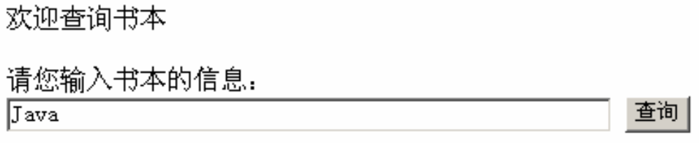

运行，效果如下：在文本框内输入查询信息，提交，能够到达queryResult.jsp显示结果。
运行query.jsp，输入正常数据，如“安全编程技术”：
提交，显示的结果是：
结果没有问题。但是该程序有漏洞。

Slide 56

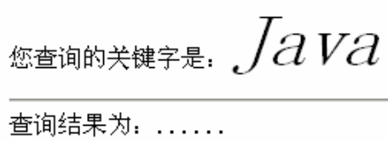
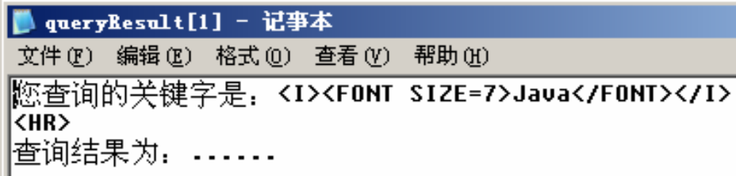
比如，客户输入“<I><FONT SIZE=7>Java</FONT></I>”：
查询显示的结果为：
该问题是网站对输入的内容没有进行任何标记检查造成的。打开queryResult.jsp的客户端源代码，显示为：

Slide 57
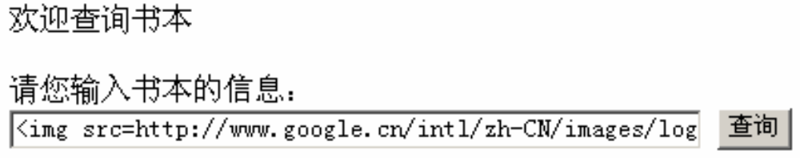
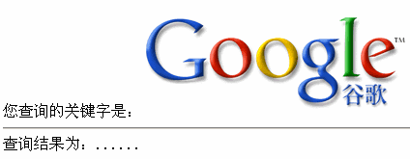
更有甚者，我们可以输入某个网站上的一幅图片地址(此处引用google首页上的logo图片)：
显示结果为：
很显然，结果很不正常！

Slide 58
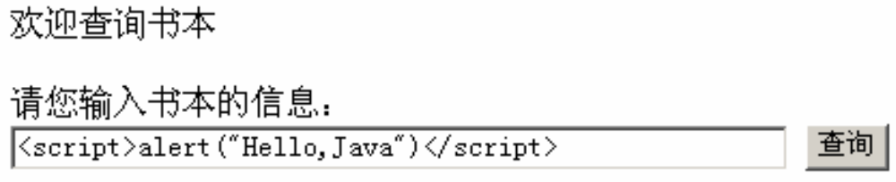
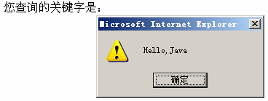
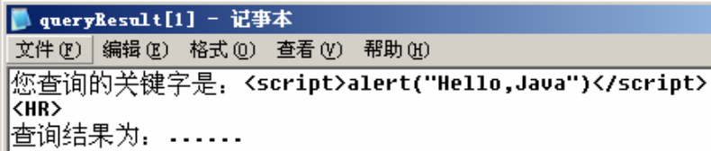
以上只是说明了该表单提交没有对标记进行检查，还没有起到攻击的作用。为了进行攻击，我们将输入变成脚本：
提交，结果为：
说明脚本也可以执行，打开queryResult.jsp客户端源代码，为：

Slide 59
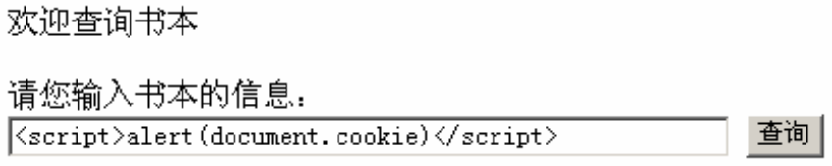
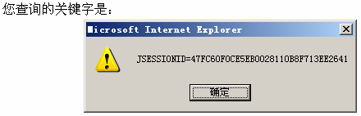
于是，程序可以让攻击者利用脚本进行一些隐秘信息的获取了！输入如下查询关键字：
提交，得到结果：
消息框中，将当前登录的sessionId显示出来了。很显然，该sessionId如果被攻击者知道，就可以访问服务器端的该用户session，获取一些信息。

Slide 60
实际的攻击是怎样进行的呢？如前所述，攻击者为了得到客户的隐秘信息，一般会在网站中通过一些手段放入一段可以执行的代码，吸引客户执行(通过鼠标点击等)；客户点击后，代码执行，可以达到攻击目的。比如，可以给客户发送一个邮件，吸引客户点击某个链接。
以下模拟了一个通过邮件点击链接的攻击过程。攻击者给客户发送一个邮件，并且在电子邮件中，通过某个利益的诱惑，鼓动用户尽快访问某个网站，并在邮件中给一个地址链接，这个链接的URL中含有脚本，客户在点击的过程中，就执行了这段代码。

Slide 61
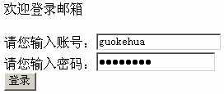
我们模拟一个邮箱系统，首先是用户登录页面，当用户登录成功后，为了以后操作方便，该网站采用了“记住登录状态”的功能，将自己的用户名和密码放入cookie，并保存在客户端。
详细代码见login.jsp 。
运行，得到界面如下：
输入正确的账号密码(如guokehua，guokehua)，如果登录成功，程序跳到loginResult.jsp，并在页面底部有一个“查看邮件”链接(当然，可能还有其他功能，在此省略)。代码见loginResult.jsp 。

Slide 62
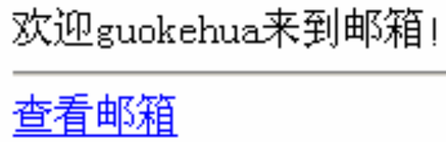
运行效果如下：
为了模拟攻击，点击“查看邮箱”，我们在里面放置一封“邮件”(该邮件的内容由攻击者撰写)。代码如mailList.jsp 。
效果如下：
注意，这里的“领奖”链接，链接到另一个网站，该网站一般是攻击者自行建立。为了保证真实性，我们在IIS下用ASP写了一个网页，因为攻击者页面和被攻击者页面一般不是在一个网站内，其URL为：
http://localhost/attackPage.asp

Slide 63
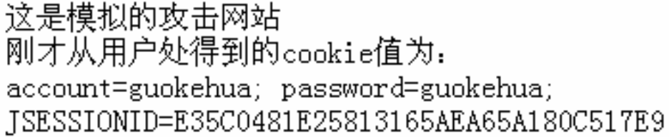
很明显，如果用户点击，脚本中的send函数会运行，并将内容发送给http://localhost/attackPage.asp。假设http://localhost/attackPage.asp的源代码如下：
注意，attackPage.asp要在IIS中运行，和前面的例子运行的不是一个服务器。
用户如果点击了“领奖”链接，attackPage.jsp上显示：
<%@ Language = "VBScript" %>
这是模拟的攻击网站(IIS)<BR>
刚才从用户处得到的cookie值为：<BR>
<%=request("cookies")%>

Slide 64
Cookie中的所有值都被攻击者知道了！特别是sessionId的泄露，说明攻击者还具有了访问session的可能！
此时，客户浏览器的地址栏上URL变为(读者运行时，具体内容可能不一样，但是基本效果相同)：
从这个含有恶意的脚本的URL中，比较容易发现受到了攻击，因为URL后面的查询字符串一眼就能看出来。聪明的攻击者还可以将脚本用隐藏表单隐藏起来。将mailList.jsp的代码改为mailList.jsp 。
http://localhost/attackPage.asp?cookies=account=guokehua;%20password=guokehua;%20JSESSIONID=135766E8D33B380E426126474E28D9A9;%20ASPSESSIONIDQQCADQDT=KFELIGFCPPGPHLFEDCKIPKDF

Slide 65
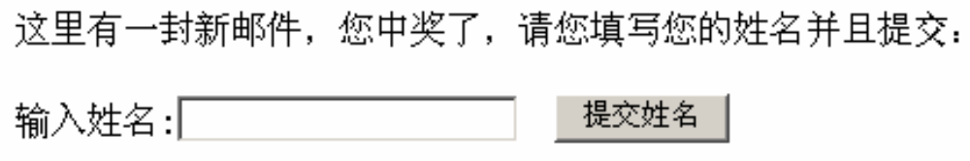
该处将脚本用隐藏表单隐藏起来。输入姓名的文本框只是一个伪装。效果为：
attackPage.asp不变。不管你输入什么姓名，到达attackPage.asp都会显示：
也可以达到攻击目的。而此时，浏览器地址栏中显示为：
用户不知不觉受到了攻击。

Slide 66
提示
实际攻击的过程中，cookie的值可以被攻击者保存到数据库或者通过其他手段得知，也就是说，cookie的值不可能直接在攻击页面上显示，否则很容易被用户发现，这里只是模拟。
从以上例子可以看出，XSS可以诱使Web站点执行本来不属于它的代码，而这些行代码由攻击者提供、为用户浏览器加载，攻击者利用这些代码执行来获取信息。XSS涉及到三方，即攻击者、客户端与客户端访问的网站。XSS的攻击目标是盗取客户端的敏感信息。从本质上讲，XSS漏洞终究原因是由于网站的Web应用对用户提交请求参数未做充分的检查过滤。

Slide 67
8.4.2 跨站脚本攻击的危害
XSS攻击的主要危害包括：
  盗取用户的各类敏感信息，如账号密码等；
  读取、篡改、添加、删除企业敏感数据；
  读取企业重要的具有商业价值的资料；
  控制受害者机器向其它网站发起攻击；等等。
一些比较著名的网站，如eBay，也曾遭受过XSS攻击，有兴趣的读者可以参考相关资料。

Slide 68
8.4.3 防范方法
如何防范XSS攻击呢？主要从网站开发者角度和用户角度来阐述。
1：从网站开发者角度。
根据来自OWASP(开放应用安全计划组织)的建议，对XSS最佳的防护主要体现在以下两个方面：
  对于任意的输入数据应该进行验证，以有效检测攻击；也就是说，某个数据被接受之前，必须使用一定的验证机制来验证所有输入数据，如长度、格式、类型、语法等；常见的方法，比如黑名单验证，就是将一些常见的字符，如(如"<" ">"或类似"script"的关键字)进行过滤，效果比较好；不过，该方式也有局限性，很容易被XSS变种攻击绕过验证机制。
  对于任意的输出数据，要进行进行适当的编码，防止任何已成功注入的脚本在浏览器端运行；数据输出前，确保用户提交的数据已被正确进行编码；可在代码中明确指定输出的编码方式(如ISO-8859-1)，而不是让攻击者发送一个由他自己编码的脚本给用户用户。

Slide 69
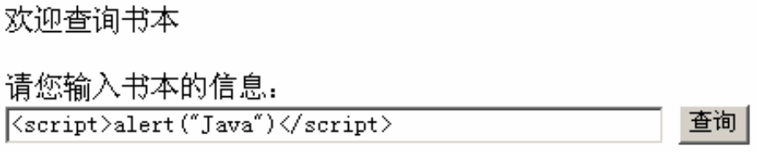
以下具体阐述几种实现方法：
XSS攻击的一个开源在于，用户登录时，可以让那些特殊的字符也输入进去。因此我们可在表单提交的过程中，利用一定手段来进行限制。例如，我们可以限制输入的字符数，来阻止那些较长的script的输入。另外，还可以用Javascript来对字符进行过滤，将一些如%、< 、>、 [、]、{、}、;、&、+、-、“、(、) 的字符过滤掉。如filter1.jsp ，可以将“<”和“>”进行简单过滤。
运行，输入一段脚本：
提交，打印结果为：

Slide 70
提示：
此处用到了正则表达式：replace(/<|>/g,“”)，其意义是：将字符串中所有的“<”和“>”替换为空字符。
不过，以上代码是用Javascript来进行过滤，由于该过滤代码运行在客户端，可能被攻击者绕过，于是我们也可以将过滤的代码写在服务器端。见代码filter2.jsp 。
输入同样的内容，效果一样！此处也用到了正则表达式。
提示：
此处即使用到正则表达式将字符串中所有的<和>替换为空字符，只是一个简单的测试。实际操作过程中需要替换的字符很多，有兴趣的读者可以参考正则表达式的相关知识。
当然，在JAVAEE系列里面，过滤字符的事情也可以由过滤器来做。

Slide 71
另一方面，还可以使用HTML和URL编码来避免问题。虽然用上面的方法进行过滤，可以进行防御，但是并不是万能的。我们还可以对动态生成的页面进行HTML和URL编码。代码filter3.asp ，就可以进行避免。
运行，输入：
提交，打印结果为：
并没有显示消息框，打开客户端源代码，显示如下：
很明显，这种情况下，浏览器就不会将代码作为脚本来执行了。
一般情况下，我们推荐，对所有动态页面的输入和输出都应进行编码，从严格的角度上讲，数据库数据的存取也应该进行编码，这样可以在较大程度上避免跨站脚本攻击。

Slide 72
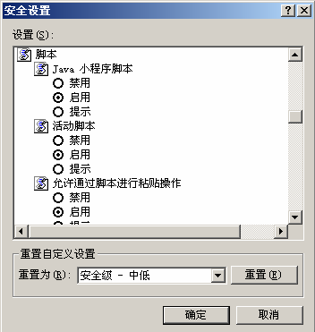
2：从网站用户角度，主要要做到：
  􀀹打开一些Email或附件、浏览论坛帖子时，做的操作时一定要特别谨慎，否则有可能导致恶意脚本执行。不过，你也可以在浏览器设置中关闭JavaScript，如下所示，如果是IE的话，可以点击“工具”——“Internet选项”——“安全”——“ 自定义级别”进行设置；

Slide 73
  增强安全意识，只信任值得信任的站点或内容，不要信任别的网站发到自己信任的网站中的内容；
  使用浏览器中的一些配置；等等。

Slide 74
8.5 SQL注入

Slide 75
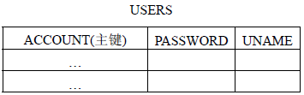
8.5.1 SQL注入的原理
SQL注入在英文中称为SQL Injection，是黑客对Web数据库进行攻击的常用手段之一。在这种攻击方式中，恶意代码被插入到查询字符串中，然后将该字符串传递到数据库服务器进行执行，根据数据库返回的结果，获得某些数据并发起进一步攻击，甚至获取管理员帐号密码、窃取或者篡改系统数据。
为了让读者了解SQL注入，首先我们举一个简单的例子。
首先，数据库中有一个表格：

Slide 76
有一个登录页面，输入用户的账号、密码，查询数据库，进行登录，为了将问题简化，我们仅仅将其SQL打印出来供大家分析。
详见代码login.jsp 。
在文本框内输入查询信息，提交，能够到达loginResult.jsp显示登录结果。

Slide 77
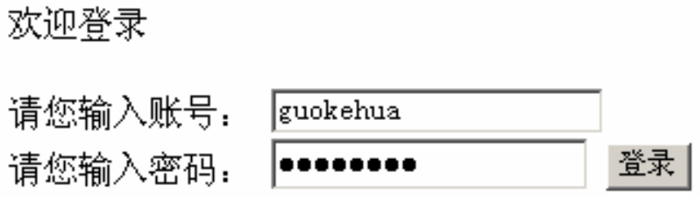
运行login.jsp，输入正常数据(如guokehua，guokehua)：
提交，显示的结果是：
熟悉SQL的读者可以看到，该结果没有任何问题，数据库将对该输入进行验证，看能否返回结果，如果有，表示登录成功，否则表示登录失败。

Slide 78
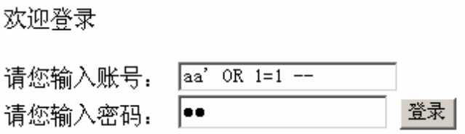
但是该程序有漏洞。比如，客户输入账号为：“ aa‘ OR 1=1 --”，密码随便输入，如“aa”：
查询显示的结果为：
该程序中，SQL语句为：
SELECT * FROM USERS WHERE ACCOUNT='aa' OR 1=1 --' AND PASSWORD='aa'
其中，--表示注释，因此，真正运行的SQL语句是：
SELECT * FROM USERS WHERE ACCOUNT='aa' OR 1=1
此处，“1=1”永真，所以该语句将返回USERS表中的所有记录。网站受到了SQL注入的攻击。

Slide 79
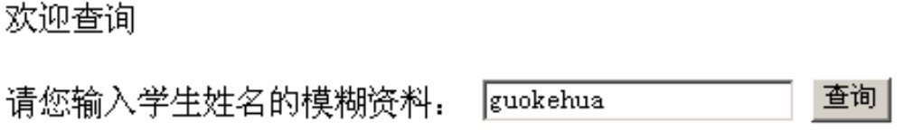
另一种方法是使用通配符进行注入。比如，有一个页面，可以对学生的姓名(STUNAME)从STUDENTS表中进行模糊查询：同样，为了将问题简化，我们仅仅将其SQL打印出来供大家分析。
代码详见query.jsp。
运行，效果如下：
在文本框内输入查询信息，提交，能够到达queryResult.jsp显示登录结果。
运行query.jsp，输入正常数据(如guokehua)，提交，效果为：

Slide 80

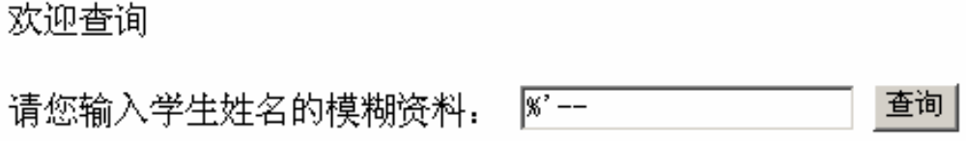
同样，该结果没有任何问题，数据库将进行模糊查询并且返回结果。如果什么都不输入，提交，效果为：
说明该程序不允许无条件的模糊查询。
但是该程序也有漏洞。比如，客户输入：“ %‘--”：
查询显示的结果为：

Slide 81
该程序中，--表示注释，因此，真正运行的SQL语句是：
SELECT * FROM STUDENTS WHERE STUNAME LIKE '%%'
该语句中，也会将STUDENTS中所有的内容显示出来。相当于程序又允许了无条件的模糊查询。
更有甚者，可以在文本框内输入：“ %';DELETE FROM STUDENTS --”：
查询显示的结果为：
这样，就可以删除表STUDENTS中所有的内容。
提示：
该攻击中，数据库中表名STUDENTS可以通过猜测的方法得到，如果猜测不准确，那就没办法攻击了。

Slide 82
还有一种方法是直接通过DELETE语句进行注入，如有下面语句：
其中，bookName为输入的变量。
如果bookName以正常数据输入，如输入Java，语句为：
正常，但是如果给bookName的值为：Java‘ OR 1=1 --，语句变为：
实际执行的语句为：
可以将表中所有内容删除。
String sql = "DELETE FROM BOOKS WHERE BOOKNAME='"
+ bookName
+ "'";
DELETE FROM BOOKS WHERE BOOKNAME='Java'
DELETE FROM BOOKS WHERE BOOKNAME=' Java' OR 1=1 --'
DELETE FROM BOOKS WHERE BOOKNAME=' Java' OR 1=1

Slide 83
不仅仅SELECT语句会被注入，UPDATE语句也会被注入，如有下面表格：
有一条语句，为：
其中，cname和account为输入的变量。
CREATE TABLE CUSTOMER (
ACCOUNT VARCHAR(25),
PASSWORD VARCHAR(25),
CNAME VARCHAR(25),
MONEY INT
)
String sql = "UPDATE CUSTOMER SET CNAME ='"
+ cname
+ "' WHERE ACCOUNT='"
+ account
+ "'";

Slide 84
如果cname输入和account以正常数据输入，如输入“guokehua”，“ 0001”，语句为：
正常，但是如果给cname的值为：“ guokehua‘, PASSWORD=’111‘ --”，account随便输入，如“111”，语句变为：
就将所有记录的CNAME改为guokehua，密码改为111。
UPDATE CUSTOMER SET CNAME ='guokehua' WHERE ACCOUNT='0001'
UPDATE CUSTOMER SET
CNAME ='guokehua', PASSWORD='111' --' WHERE ACCOUNT='111'

Slide 85
同样是上面那张表，如有INSERT语句：
如果account、password和cname以正常数据输入，如输入“0001”，“akdj”，“guokehua”，语句为：
正常，但是如果给cname的值为：“ guokehua‘, 1000) --”，其他值和前面一样，语句变为：
很明显，注册一个账号，默认的MONEY字段变成了1000。
String sql = "INSERT INTO CUSTOMER VALUES('"
+ account +"', '"
+ password +"', '"
+cname +"', 0) "
INSERT INTO CUSTOMER
VALUES('0001', 'akdj', 'guokehua',0)
INSERT INTO CUSTOMER
VALUES('0001', 'akdj', ' guokehua', 1000) --',0)

Slide 86
8.5.2 SQL注入攻击的危害
SQL注入攻击的主要危害包括：
  􀀹 非法读取、篡改、添加、删除数据库中的数据；
  􀀹 盗取用户的各类敏感信息，获取利益；
  􀀹 通过修改数据库来修改网页上的内容；
  􀀹 私自添加或删除账号；
  􀀹 注入木马；等等。

Slide 87
由于SQL 注入攻击一般利用的是利用的是SQL 语法，这使得于所有基于SQL 语言标准的数据库软件，如SQL Server，Oracle，MySQL, DB2等都有可能受到攻击，并且攻击的发生和Web编程语言本身也无关，如ASP、JSP、PHP，在理论上都无法完全幸免。
SQL 注入攻击的危险是比较大的。很多其他的攻击，如DoS等，可能通过防火墙等手段进行阻拦，但是而对于SQL 注入攻击，由于注入访问是通过正常用户端进行的，所以普通防火墙对此不会发出警示，一般只能通过程序来控制，而SQL攻击一般可以直接访问数据库进而甚至能够获得数据库所在的服务器的访问权，因此，危害相当严重。

Slide 88
8.5.3 防范方法
以上问题的解决方法有很多种，比较常见的有：
1：将输入中的单引号变成双引号。这种方法经常用于解决数据库输入问题，同时也是一种对于数据库安全问题的补救措施。
例如代码：
当用户输入“Guokehua‘ OR 1=1 --”时，首先利用程序将里面的’(单引号)换成“(双引号)，于是，输入就变成了：“Guokehua” OR 1=1 --”，SQL代码变成了：
很显然，该代码不符合SQL语法。
如果是正常输入呢？正常情况下，用户输入“Guokehua”，程序将其中的‘换成“，当然，这里面没有单引号，结果仍是Guokehua，SQL为：
这是一句正常的SQL
不过，有时候，攻击者可以将单引号隐藏掉。比如，用“char(0x27) ”表示单引号。所以，该方法并不是解决所有问题的方法。
String sql = "SELECT * FROM T_CUSTOMER WHERE NAME='" + name + "'";
String sql = "SELECT * FROM T_CUSTOMER WHERE NAME=' Guokehua" OR 1=1 --'"
String sql = "SELECT * FROM T_CUSTOMER WHERE NAME='Guokehua'";

Slide 89
2：使用存储过程。
比如上面的例子，可以将查询功能写在存储过程prcGetCustomer内，调用存储过程的方法为：
当攻击者输入“Guokehua‘ or 1=1 --”时，SQL命令变为：
显然无法通过存储过程的编译。
注意，千万不要将存储过程定义为用户输入的SQL语句。如：
从安全角度讲，这是一个最危险的错误。
String sql = "exec prcGetCustomer'" +name + "'";
exec prcGetCustomer 'Guokehua' or 1=1 --'
CREATE PROCEDURE prcTest @input varchar(256)
AS
exec(@input)

Slide 90
3：认真对表单输入进行校验，从查询变量中滤去尽可能多的可疑字符。
可以利用一些手段，测试输入字符串变量的内容，定义一个格式为只接受的格式，只有此种格式下的数据才能被接受，拒绝其他输入的内容，如二进制数据、转义序列和注释字符等。另外，还可以对用户输入的字符串变量进行类型、长度、格式和范围来进行验证并过滤，也有助于防治SQL注入攻击。
4：在程序中，组织SQL语句时，应该尽量将用户输入的字符串以参数的形式来进行包装，而不是直接嵌入SQL语言。
由于很多SQL注入都是把用户输入和原始的SQL语言嵌套组成查询语句来完成攻击，而参数不能被嵌套进入SQL查询语言，因此，该种措施可以在某种程度上防止SQL注入。不过，在不同的语言和产品里面，做法稍有不同，如：
  如果使用Java系列，可以使用PreparedStatement代替Statement；
  SQL Server数据库中可以使用存储过程，结合Parameters集合；Parameters集合提供了长度验证和类型检查的功能，Parameters集合内的内容将被视为字符值而不是可执行代码。
  .net中，SQL语句可以用参数来包装；等等。

Slide 91
5：严格区分数据库访问权限。
在权限设计中，对于应用软件的使用者，一定要严格限制权限，没有必要给他们数据库对象的建立、删除等权限。这样，即使在收到SQL注入攻击时，有一些对数据库危害较大的工作，如DROP TABLE语句，也不会被执行，可以最大限度的减少注入式攻击对数据库带来的危害。
6：多层架构下的防治策略。
在多层环境下，用户输入数据的校验与数据库的查询被分离成多个层次。此时，应该采用以下方式来进行验证：
  用户输入的所有数据，都需要进行验证，通过验证才能进入下一层；此过程与数据库分离的；
  没有通过验证的数据，应该被数据库拒绝，并向上一层报告错误信息。

Slide 92
7：对于数据库敏感的、重要的数据，不要以明文显示，要进行加密。关于加密的方法，读者可以参考后面的章节。
8：对数据库查询中的出错信息进行屏蔽，尽量减少攻击者根据数据库的查询出错信息来猜测数据库特征的可能。
9：由于SQL注入有时伴随着猜测，因此，如果发现一个IP不断进行登录或者短时间内不断进行查询，可以自动拒绝他的登陆；也可以建立攻击者IP地址备案机制，对曾经的攻击者IP进行备案，发现此IP，直接拒绝。
10：可以使用专业的漏洞扫描工具来寻找可能被攻击的漏洞。

Slide 93
8.6 避免Web认证攻击

Slide 94
8.6.1 Web认证攻击概述
在Web应用程序的安全中，认证是一个重要的角色。对于一些受保护的资源，必须在身份认证的基础上进行的。认证实际上属于权限控制的一种，在前面的章节我们阐述了权限控制方面的一些内容，和传统的认证方式类似， Web上流行的认证类型主要有以下几种：可以归纳为以下3类：
  用户名/密码。因为简单，该种认证方法实际上是当今Web上最流行的认证形式。一般情况下，可以提供表单让用户输入用户名/密码；
  其他认证方法。用户名/密码方法也有一些脆弱性，于是发明了一些更强健的认证方法，如基于令牌和基于证书的认证，许多web站点都开始为客户提供；
  认证服务。许多大公司提供了专门的认证服务，如微软的Passport，实现了一个私有信息的管理和认证协议；而一些Web站点把其上用户的认证外包给了这些认证服务公司。

Slide 95
Web认证攻击，主要过程是是利用传统web认证机制的漏洞，以各种攻击形式获取合法用户的身份信息(如用户名/密码)，从而访问某些资源、盗取用户信息或者控制用户程序；另外还有一种形式，就是利用漏洞来绕过Web认证，对合法用户的信息进行修改，或者进行恶意的数据传输。

Slide 96
8.6.2 Web认证攻击防范
本节给出一些常见Web认证攻击的案例，用户可以根据实际情况来采用不同的方法加以应对。常见Web认证攻击方法有：
  用户名枚举；
  密码猜测；
  密码窃听和重放攻击；等等。

Slide 97
实际上，WEB认证攻击在很多情况下可以通过SQL注入、窃听等方式来实行，对于不同的Web站点，无法说明哪一种方法最好，因此，此处提出几个安全准则：
  1：密码在数据库中不要以明文存储，可以进行加密，如用MD5算法进行加密等，可以无法让攻击者直接得知密码；
  2：建立较好的密码策略和账户锁定策略，如使用者如果多册尝试某个密码，可以让其账户锁定；
  3：在账号和密码的传输中，使用HTTPS方法来保护认证的传输，这样可以较大程度上避免受到窃听和重放攻击的风险；
  4：进行严格的输入验证。这是一个常见的话题，可以有效防范很多种类的攻击，如跨站脚本、SQL注入、命令执行等。
还有很多其他的方法和策略，读者可以根据自己网站的实际情况采用相应的措施，也可以参考相关资料。

Slide 98
小结
本章主要针对Web编程中的一些安全问题进行讲解。首先讲解了Web运行的原理，然后讲解了URL操作攻击，接下来针对Web程序的特性，讲解了四种页面之间传递状态的技术，并比较了它们的安全性，最后针对跨站脚本、SQL注入和Web认证攻击进行了详细叙述。

Slide 99
练习
1：编写一个实际的例子，实现SQL注入。
2：编写一段代码，防范SQL注入。
3：怎样获取服务器端session？
4：Cookie方法的安全弱点在哪里？怎样解决？
5：怎样防范密码猜测？
6：编写代码，实现URL操作攻击的防范。
7：通过SQL注入可以实现数据库表的删除，怎样通过授权来防范？
8：存储过程能够预防SQL注入攻击吗？如果不能完全预防，举一个例子。
9：隐藏表单具有不安全因素，可以被其他技术取代吗？
10：编写一段代码，过滤表单提交中的所有特殊字符。

